Slide 1


Slide 2


Slide 3
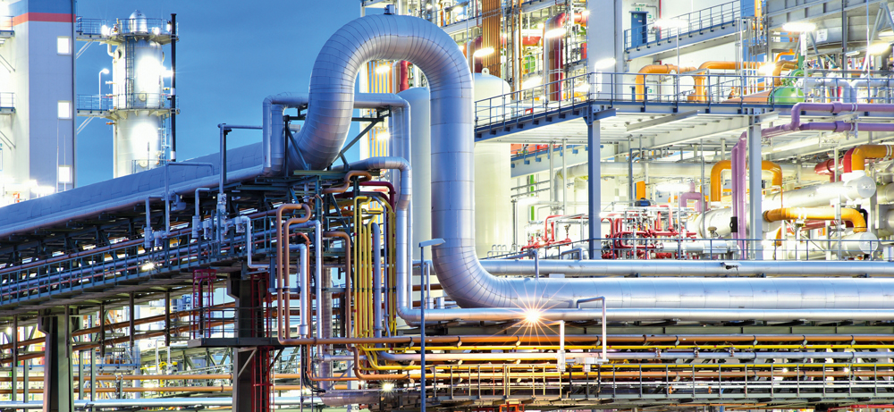

BIENVENUE

Slide 4


POLE TV-TG CENTRE
Centrale Cycle Combiné Ras Djinet
Réalisé par :
MAHLOUL Jugurta
KAROUF Salim
2021/2022
Objet
Automatisation et supervision d’un système de commande de vitesse d’une turbine à gaz avec la réalisation d’un prototype d’une surveillance intelligente à l’aide des techniques de Machine Learning et TinyML à base d’une carte Arduino.

Slide 5
Plan de travail
Introduction
Principe de production d’énergie électrique
Présentation de la central à cycle combinée de RAS-DJINET
Développement de la solution programmable
Développement de la solution supervision
Développement de la Solution Arduino
Présentation de la maquette
Conclusion
Notes:
UML est le langage de modélisation le plus utilisé dans l’industrie principalement pour le developpement des logiciels
La question qui se pose pourquoi on utilise un langage de modélisation comme l’UML
Pour programmer une telle application

Slide 6
Introduction
Le monde de l’industrie dispose de machines et d’installations de plus en plus performantes et complexes, en particulier les turbines à gaz. Elles ont connu ces dernières années un développement considérable dans de nombreuses applications industrielles, et en particulier dans le domaine de production d’électricité et de réinjection du gaz, notamment en Algérie et plus précisément dans la centrale de RAS-DJENET.
L’évolution de la turbine à gaz et son succès ont été conditionnés par l’amélioration de ces performances techniques. Les exigences de haute sécurité, la réduction des coûts d’exploitation, la maîtrise de la disponibilité des équipements et l’amélioration de leur fiabilité donnent à l’automatisation et la surveillance des systèmes un rôle prépondérant.

Slide 7
C’est dans ce contexte que nous proposons deux plans d’amélioration à savoir :
PARTIE 1 :
Automatisation et supervisons de système de commande de vitesse d’une turbine à gaz, en remplaçant système de la logique câblée par l’automate automate programmable industriel SIEMENS S7-300.
PARTIE 2 :
Conception et réalisation d’un système de surveillance basé essentiellement sur l’intelligence artificiel (IA),

Slide 8
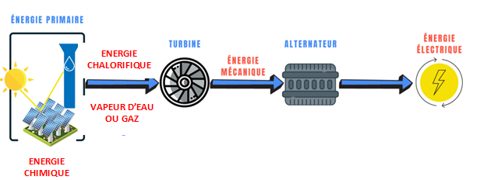

Principe de production d’énergie électrique
Notes:
Le cycle de production d’énergie électrique est constitué par une série de transformation qui se succède jusqu’à l’obtention de l’énergie électrique. Cette série de transformation commence par une énergie primaire, qui est l’énergie chimique, sur laquelle nous agissons pour faire varier l’énergie finale, qui est l’énergie électrique.
Transformation de l'énergie contenue à l'état latent dans le combustible (énergie chimique) en énergie calorifique. Chambre combustion
Transformation de l'énergie calorifique en énergie mécanique. TG- TV
Transformation de l'énergie mécanique en énergie électrique. Alternateu

Slide 9
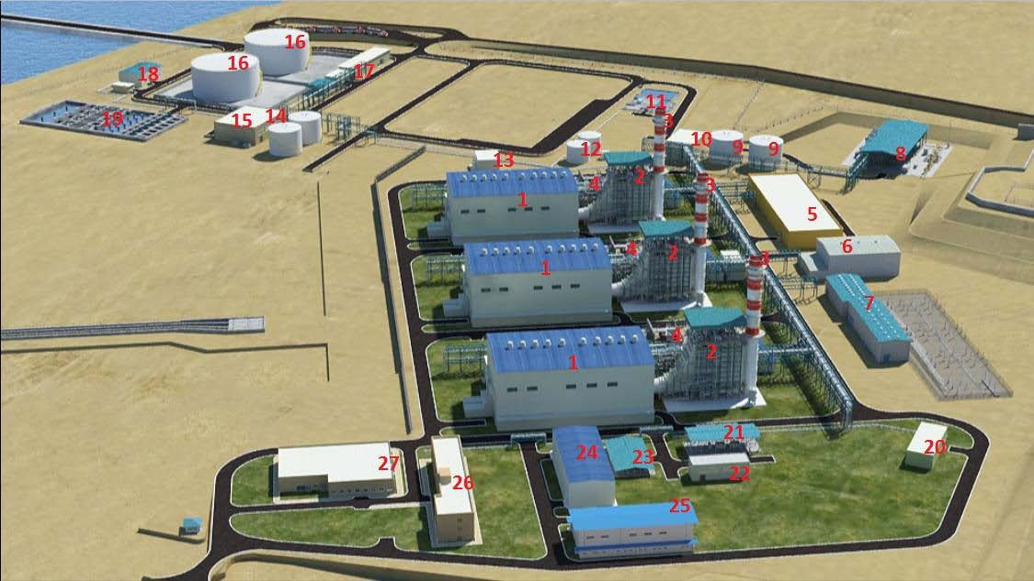
Présentation de la central à cycle combinée de RAS-DJINET

Slide 10
La légende
27. Chaudière de récupération 49. Bâtiment de démarrage à froid et D'urgence du groupe diesel.
28. Bâtiment de pompes d'alimentation 50. Ateliers
de Chaudière de Récupération. 51. Station de pompe d'eau de refroidissement
29. Salles des machines 52. Station de l’électrochlorination
30. Bâtiment de contrôle centrale. 53. Bâtiment administratif.
31. Disjoncteur de Générateur 54. Parking couvert.
32. Zone de Transformateur 55. Poste de garde
35. Réservoir de stockage gasoil 57. Station de production et stockage d'hydrogène
37. Local pompes gasoil. 58. Station d'épuration
36. Poste de mousse extinctrice 59. Station de traitement des eaux de rejet
38. Poste gaz. 60. Pipe rack
40. Bâtiment de l'appareillage de connexion 61. Poste de contrôle de puissance pour turbine à gaz et à vapeur
à isolation gazeuse (GIS). 65. Bâtiment de contrôle de la station pompage eau de refroidissement
41. Bâtiment de contrôle de l'appareillage de 66. Bâtiment de cantine
connexion à isolation gazeuse. 67. Local de dosage en phosphate
42. Local de station de déminéralisation 68. Local armoires électriques pompes gasoil
43. Réservoir de stockage de l'eau dessalée 69. Local de stockage des produits dangereux
44. Station de dessalement 70. Local de stockage de bouteilles de gaz CO2 et N2
45. Local des compresseurs 71. Local de stockage des lubrifiants
46. Local des pompes incendie 72. Canal de rejet
47. Réservoir De stockage de l'eau anti-incendie. 73. Magasin
48. Réservoir utilisés pour stockage de l'eau 74. Bâtiment de la salle de commutation des unités
au déminéralisée 75. Portiques lignes H.T
80. Zone de dépotage
81. Miradors
83. Réservoir d'eau potable

Slide 11
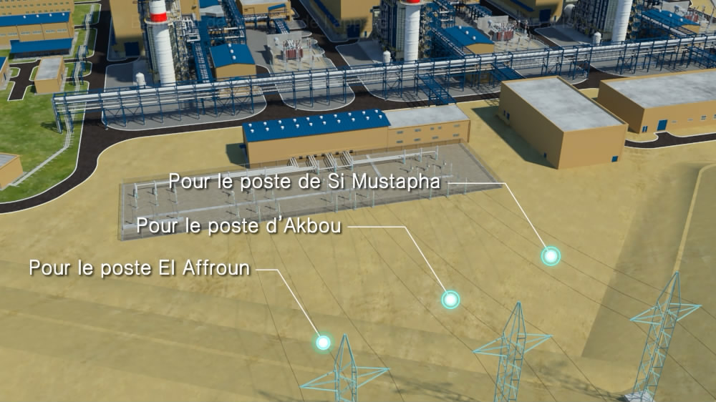
Connexion des groupes au réseau électrique
L’énergie électrique produite par les trois tranches est destiné à alimenter trois postes électrique 400 KV du réseau national :

Slide 12
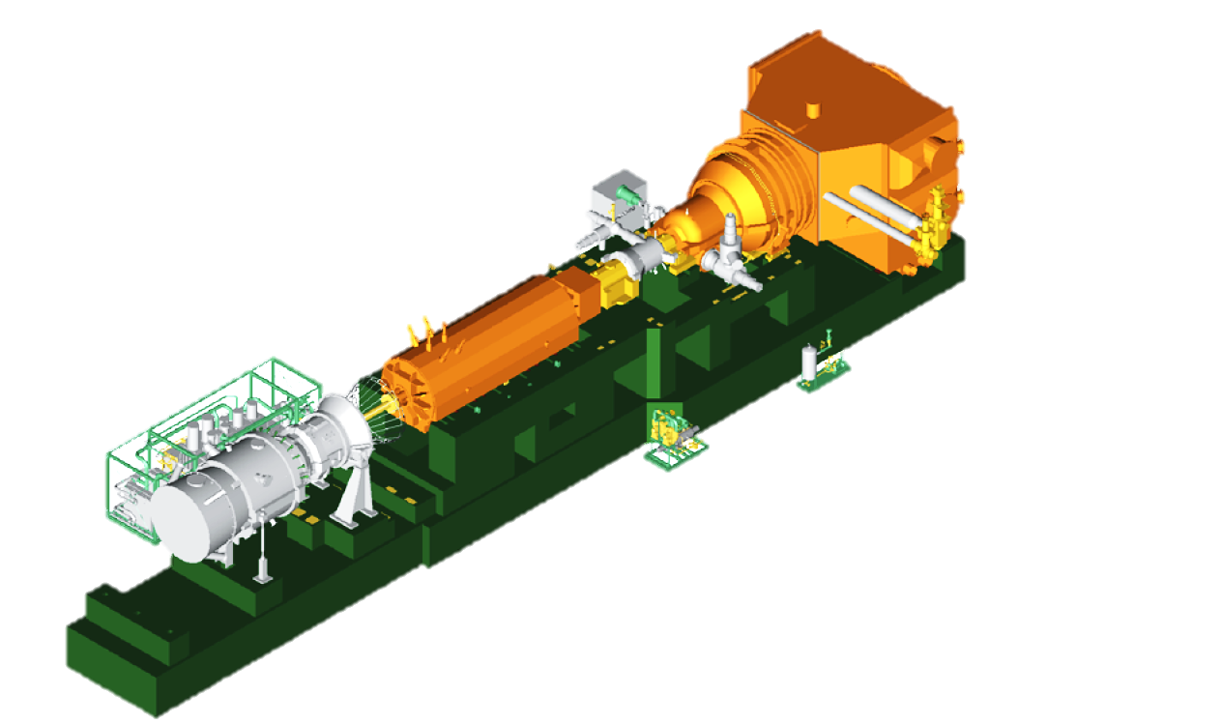
Principaux organes qui constitue la ligne d’arbre du groupe turbo-alternateur
Turbine IP/MP
Turbine HP
Embrayage
Alternateur
Condenseur
Turbine TG
Vireur électrique
Excitation
Vireur hydraulique
Notes:
Configuration des tranches du production
La centrale RDPP2 se compose de trois tranches de production d’une puissance de 400 MW chacun totalisant une capacité de 1131.1 MW /BU. Le groupe du production est configurée en une seul ligne d’arbre « Single shaft » avec une TG et une TV qui entrainent un seul alternateur de 431MVA.

Slide 13
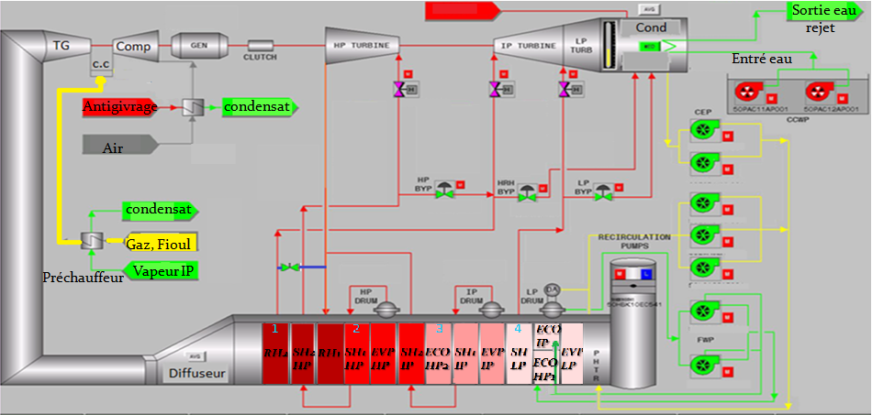
Fonctionnement d’une tranche de production
TG
C.C
Compresseur
Condenseur
TV HP
TV IP
TV LP
Alt
HRSG
Notes:
Le premier cycle est constitué par la turbine à gaz (1). Celle-ci est constituée de quatre étages : dans le premier il y a un compresseur qui comprime de l’air venant alimenter un second étage contenant la chambre de combustion où le gaz naturel est brûlé. La combustion effectuée, les gaz chauds viennent faire tourner les ailettes du troisième étage de détente de la turbine à combustion. Cette dernière est solidaire d’un axe qui entraîne un alternateur (3) qui produit l’électricité. Le transformateur (4) élève la tension pour permettre son injection dans le réseau électrique (5).
Le deuxième cycle a lieu à la sortie des gaz chauds de la turbine à gaz (2). Ces gaz sont injectés dans une chaudière de récupération (6) puis sont ensuite évacués dans l’atmosphère par la cheminée. Leur composition est de l’ordre de 86% d’air, 9% de vapeur d’eau et 4% de CO2. La vapeur produite dans cette chaudière est utilisée dans une turbine à vapeur (8), elle-même couplée à l’axe de l’alternateur (3). La vapeur, après avoir restitué son énergie, est envoyée dans un condenseur (9) pour repartir ensuite vers la chaudière de récupération sous forme d’eau (10). Puis cette eau sera de nouveau vaporisée.

Slide 14
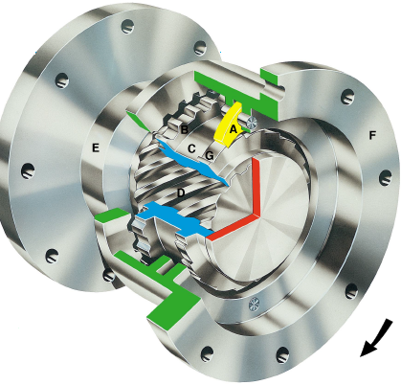
Embrayage :
Permet la synchronisation de la TV à la TG-Alternateur.
Permet la séparation entre la TG –alternateur et la TV lors du
décélération.
Fonctionnement de l’embrayage :
Phase de démarrage : Embrayage Désengagé (TG séparer de la TV)
Lancement de la TG à 3000tr/min.
Accélération de la TV à 3000 tr/min.
Lorsque V_{TV} = V_{TG} = 3000 tr/min on a engagement de l’embrayage (TV coupler a la TG)
Phase arrêt (arrêt de la TV puis TG) : Embrayage Engagé (TV couplée à la TG)
La TV arrêté donc la V_{TV}< V_{TG} : On a l’embrayage désengagé.
Après la mise à l’arrêt de la TG, la TG rattrape la TV puisque le couple de freinage TG > couple freinage TV : l’embrayage engagé.
Lorsque la V_{TV} = V_{TG}= 120 tr/min qui es la plage de mise en service de virage TG, l’embrayage ce désengage

Slide 15

PARTIE 1

Slide 16
Programmation Sous Step7

Slide 17
Automates Programmables
Les automates programmables sont particulièrement conçus pour répondre à de multiples applications dans la quasi-totalité des domaines industriels, ce sont des outils programmables universels.
Un automate programmable industriel (API) est une forme particulière d’automate à base de microprocesseurs qui se fonde sur une mémoire programmable pour enregistrer les instructions et mettre en œuvre des fonction.

Slide 18
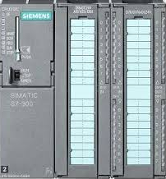
Choix de l’API
SIMATIC S7-300
Notes:
Dans notre cas, nous avons porté notre choix sur l'automate programmable industriel « SIMATIC S7-300 » fabriqué par la firme SIEMENS. Ce choix est justifié par les capacités de SIMATIC S7-300 à gérer un grand nombre d'entrées/sorties et d’exécuter des instructions à grande vitesse.
La turbine à gaz étudie est un automatisme logique dont les entrées/sorties sont de nature tout ou rien (TOR) et analogique

Slide 19
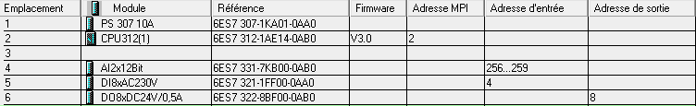
Configuration Matériel

Slide 20
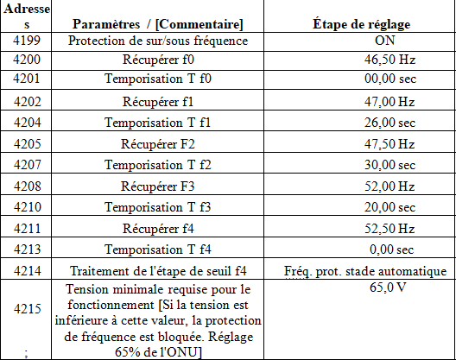
Les paramètres de protection de fréquence de la turbine

Slide 21
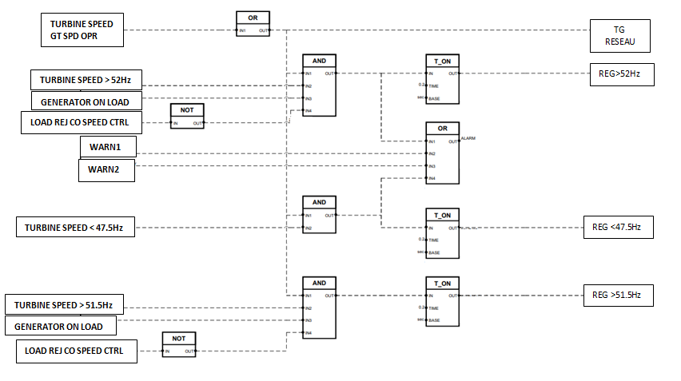
Explication du programme STEP7

Slide 22
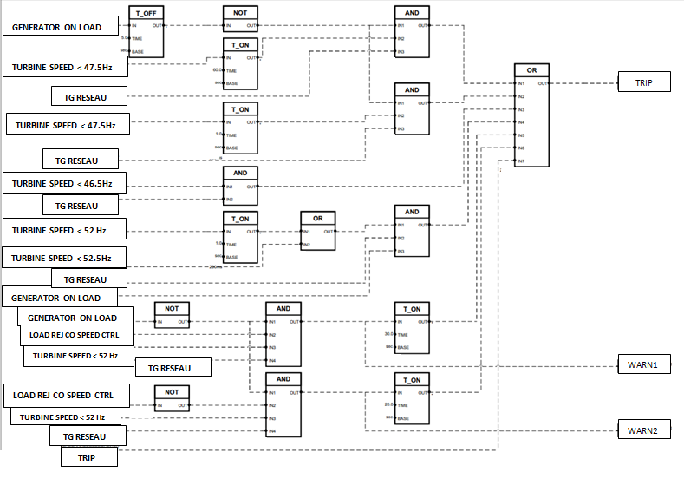

Slide 23
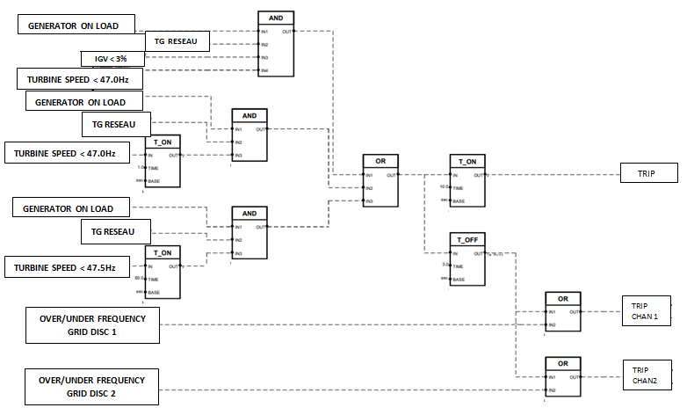

Slide 24
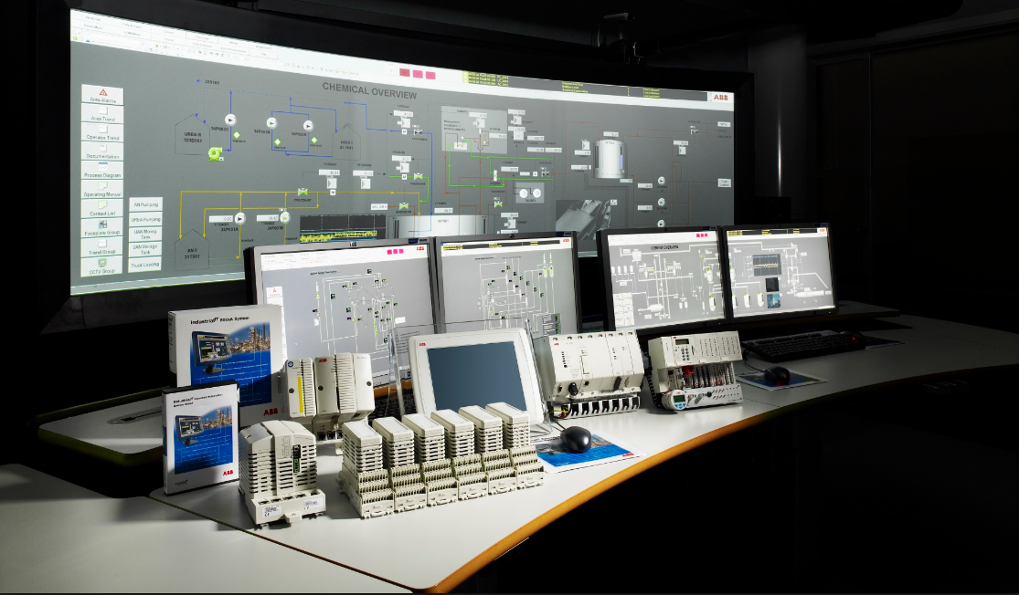
Supervision sous WinCC flexible

Slide 25
La supervision industrielle permet de suivre
en temps réel une installation ou une machine industrielle. Elle permet d'avoir un affichage dynamique du processus avec les différents alarmes, défauts et événements survenant pendant le fonctionnement de l’automatisme.
Nous avons élaboré notre plate forme de supervision de la turbine à gaz avec le logiciel Win CC flexible (Windows Control Center), qui est la première interface homme-machine (HMI), développée par SIEMENS. Ce logiciel nous permet de visualiser le fonctionnement de l’automatisme en temps réel.

Slide 26
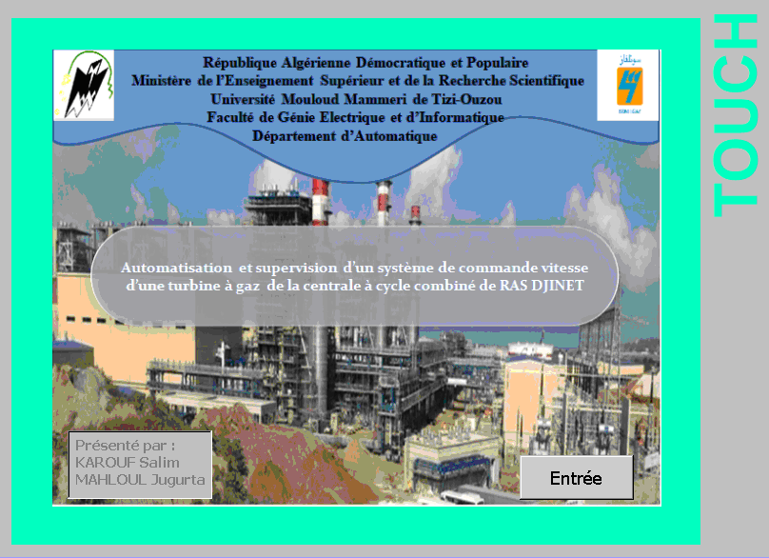

Slide 27
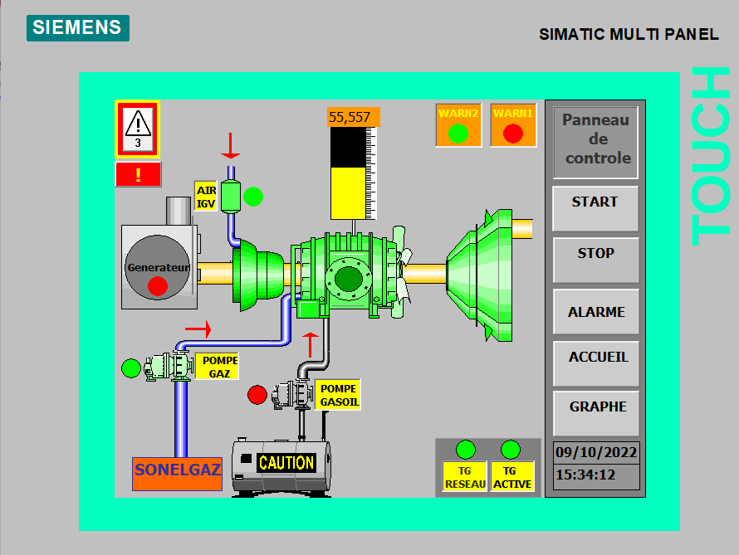

Slide 28
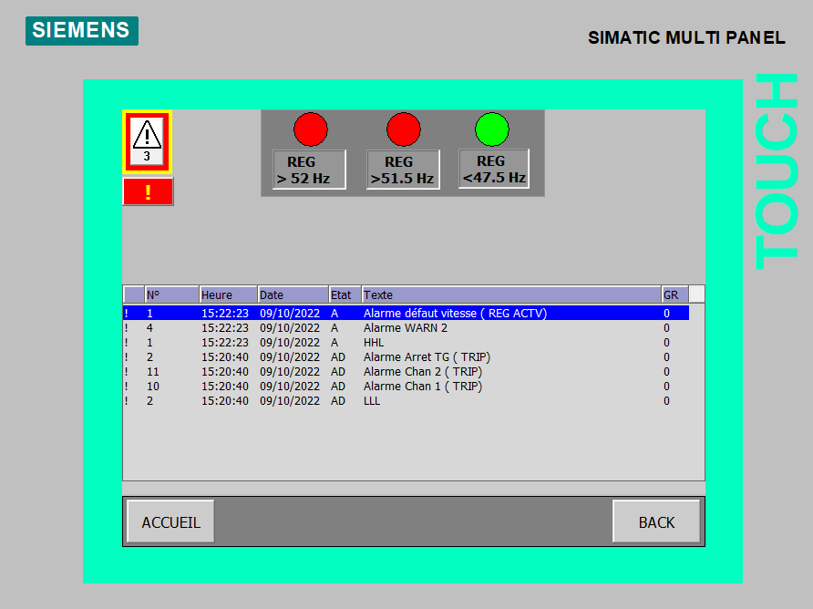

Slide 29
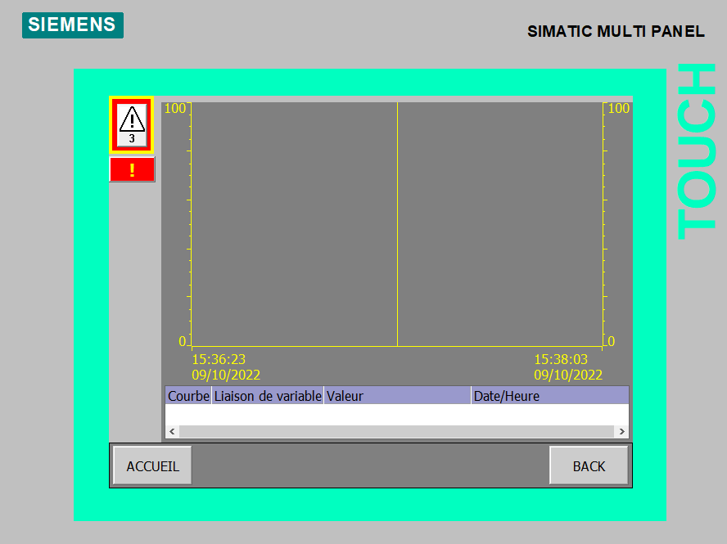

Slide 30
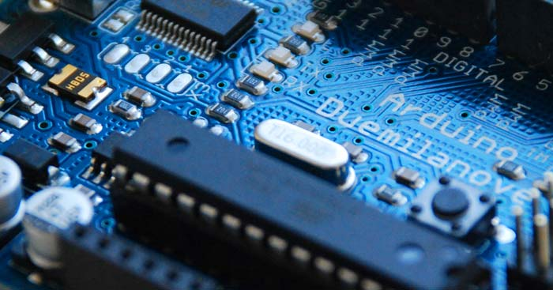
PARTIE 2

Slide 31
Programmation Arduino

Slide 32
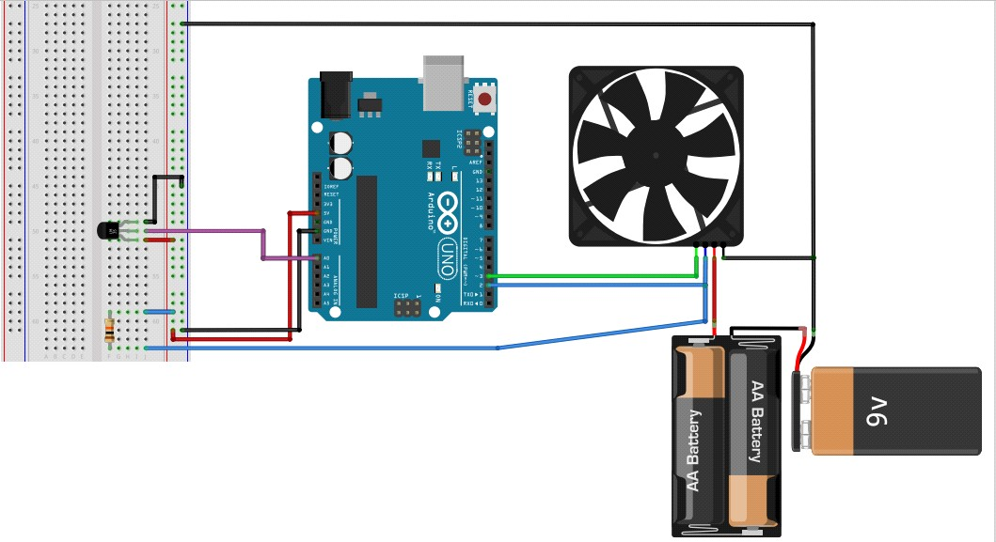
III.1. Présentation du projet
Ventilateur à 4 fils
Ventilateur
à 4 fils
capteur de température LM35
Carte arduino UNO
Resistance 10 KΩ

Slide 33
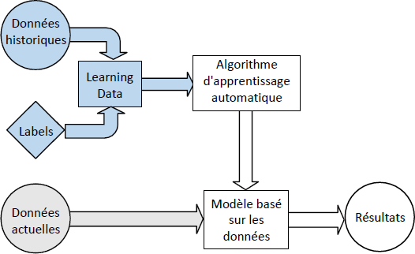
III.2.Apprentissage automatique supervisé

Slide 34
III.3.déploiement du modèle d’apprentissage ATméga 28P d’une carte Arduino Uno

Slide 35
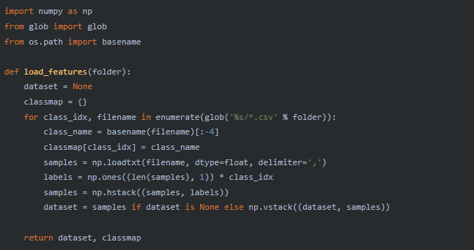
Etape 1 : Charger les données.
Introduction
Partie automatique
Notes:
UML est le langage de modélisation le plus utilisé dans l’industrie principalement pour le developpement des logiciels
La question qui se pose pourquoi on utilise un langage de modélisation comme l’UML
Pour programmer une telle application

Slide 36
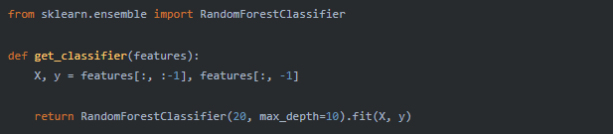
Etape 2 : Former le classificateur.

Slide 37
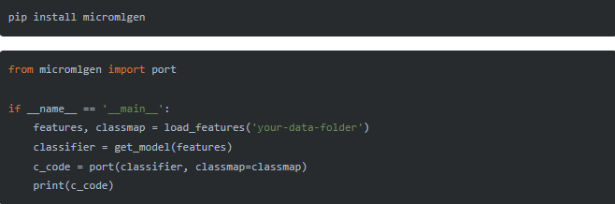
Etape 3 : Exporter en C .

Slide 38
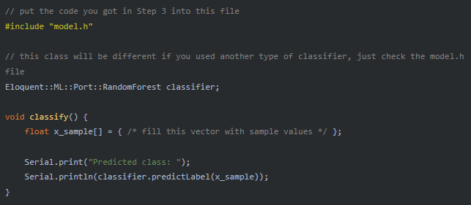
Etape 4 : Utiliser dans votre projet .

Slide 39
III.4. Explication du programme Arduino

Slide 40
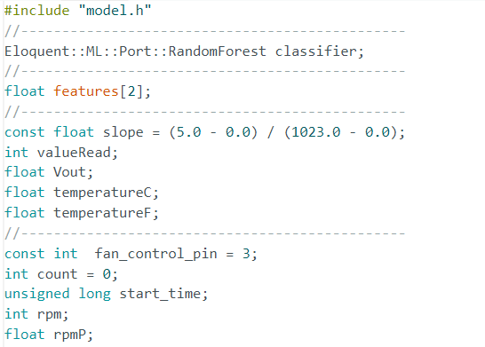
On utilise la fonction d’apprentissage
Deux variables réservées pour la vitesse et la température
Déclaration des constantes utilisées dans le programme

Slide 41
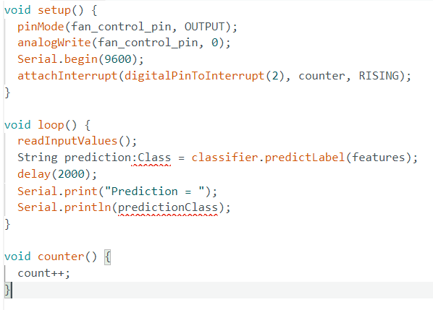
On configure le Pin 3 en sortie pour Controller le ventilateur
Fixe le nombre de caractères à afficher par seconde sur le serial
On a utilisé cette interruption pour avantager la lecture de la valeur de vitesse
On utilise cette fonction pour lire les entrées
Affichage de la valeur de prédiction sur le sérial

Slide 42
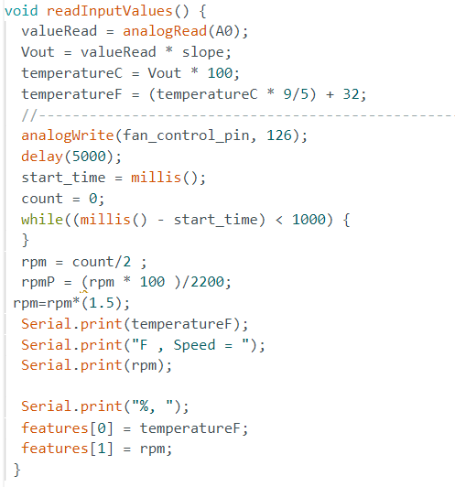
récupérer la valeur du capteur de température
convertir la valeur du capteur en Celsius
Convertir la valeur de température du Celsius en Fahrenheit
récupérer la valeur de vitesse en RPM
Convertir la vitesse en %
Afficher la température sur le serial
Afficher la vitesse sur le serial
Récupérer les valeur de la vitesse et température

Slide 43
Conclusion
Avec une puissance de 1131.1 MW la centrale a cycle combiné de
Ras djinet va jouer un rôle principale dans la stabilité du réseau national dans les années a venir.
Grâce à la combinaison des deux cycles, nous avons un bien meilleur rendement qui se rapproche des 60%, tandis que :
Le cycle eau/vapeur seul ne dépasse les 40%, la turbine à gaz plafonne aux alentours de 35%.
Donc les centrales CC en général et celle de Ras djinet en particulier seront des solutions économique pour la SPE.
En fin elle sera une école de formation ouverte pour les ingénieurs de demain .

Slide 44
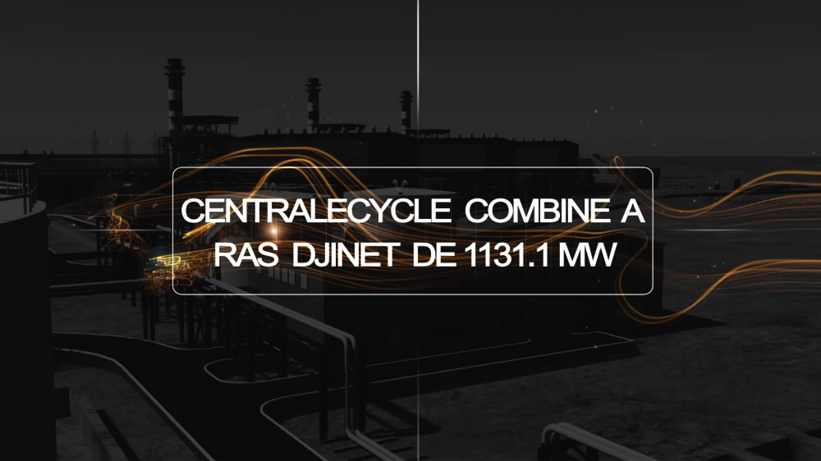
Merci pour votre attention

